Slide 1




01
E-BUSINESS DAN PERKEMBANGA- NNYA
Sistem & Teknologi Informasi

Slide 2



Kelompok 9
02
Ahmad Hilman Dani
- 057
Samuel Krispaman Lumbantoruan
- 066
Novi Dwi Astuti - 075
Dzikri Mutawakkil

Slide 3


Pengertian E- bussines
03
Menurut Lou Gerstner
Aktivitas yang berkaitan secara langsung dengan proses pertukaran barang dan/atau jas dengan memanfaatkan internet.
Menurut Mohan Sawhney :
Penggunaan jaringan elektronik dan teknologi yag terkait untuk meningkatkan proses bisnis.
Secara umum, E- business :
Penggunaan Teknologi Informasi serta juga Komunikasi untuk menjalankan bisnis untuk memeroleh keuntungan.

Slide 4
1970-
an
04
Aplikasi e-business
pertama kali dikembangkan
dan digunakan sebagai transaksi pembayaran melalui internet yang disebut dengan Electronic Fund Transfer (EFT)
Awal Perkembangan E-business
Perkembangan berikutnya, ditemukan Electronic Data Interchange (EDI) untuk mentransfer data.
1990-
an
Teknologi World Wide Web (www) semakin maju karena dapat menampilkan data gambar,suara,animasi, bahkan video.
2000-
an
Perkembangan e-business berkembang pesat karena banyak perusahaan yang memasarkan produknya melalui internet

Slide 5





Evolusi
e-business
Menurut Loudon (2010:35) ada tiga perkembangan dalam dunia e-business
FASE INOVASI
FASE KONSOLIDASI
BFASE RE-INVENSI

Slide 6
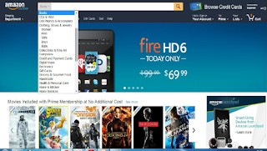
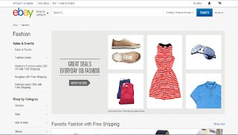
FASE INOVASI
07
terjadi sekitar tahun 1995-
2000
Biasanya yang
E-business dijalankan berdasar perkembangan teknologi (technology driven)
dijual berupa prouk eceran seperti Menjual buku, cd film hingga musik mp3

Slide 7
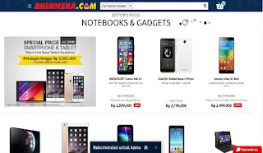

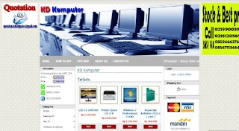
FASE KONSOLIDASI
08
Terjadi sekitar
tahun 2001-2006
E-business dijalankan
pada aspek bisnis ( bussiness driven)
Contoh
produk yang dijual meliputi produk komputer, handphone, atau barang
elektronik lainnya.

Slide 8



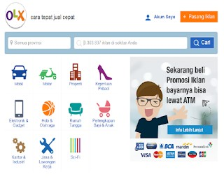
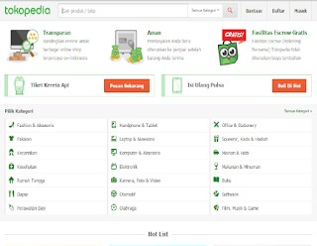
FASE RE-INVENSI
Terjadi
E-business dijalankan
didasarkan pada pelanggan, audiens, dan komunitas organisasi bisnis ( customer, audience, and community driven)
tahun 2006-sekarang
Contoh
lebih ke e-commerce

Slide 9

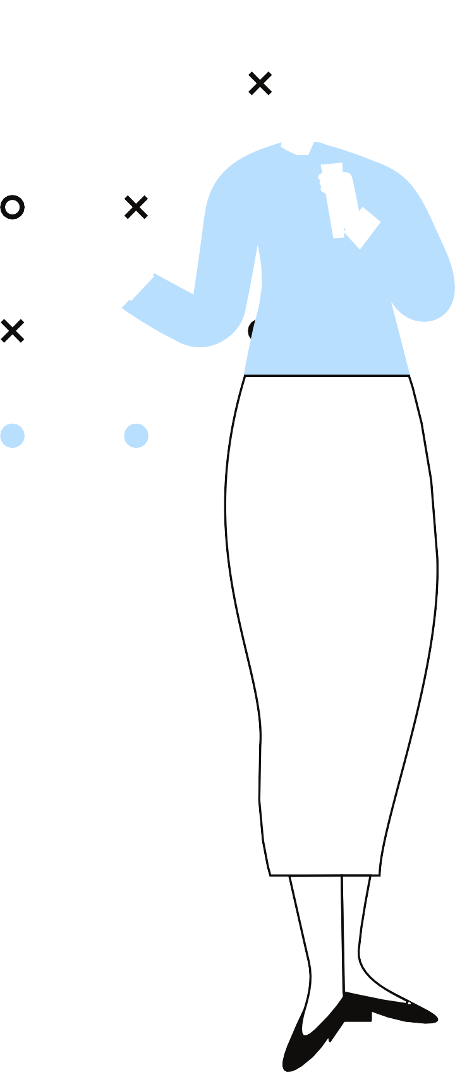
UNSUR-UNSUR E- BUSINESS
PELAKU BISNIS
Perusahaan, Supplier,
Konsumen, Rekan bisnis, Organisasi, dll
ALAT DAN MEDIA
1. Teknologi informasi dan komunikasi ( komputer, internet, dll )
KEUNTUNGAN YANG DIDAPAT
seperti pendekatan yang relatif aman, peningkatan keuntungan, lebih efisien, fleksibel, peningkatan produktivitas,dll
KEGIATAN DAN SASARAN
TUJUAN
Seperti aktivitas/kegiatan dan juga proses bisnis ( pelayanan, penjualan, dan transaksi ) dan operasi bisnis utama.
seperti komunikasi, koordinasi, pengolahan organisasi,dll
13

Slide 10


Strategi e-business pada perusahaan
ERP ( Enterprise Resource Planning
dapat digunakan untuk berkoordinasi mengenai sumber daya serta informasi dalam berbisnis.
EAI ( Enterprise Application Programs )
Konsep integrasi dari proses bisnis yang memungkinkan antar perusahaan bertukar informasi.
CRM ( Customer Relationship Management )
strategi dari layanan dan perangkat lunak yang di desain untuk meningkatkan keuntungan dan kepuasaan para konsumen
SCM ( Supply Chain Management )
Strategi manajemen mengenai rantai suplai yang secara otomatis akan terkomputerisasi.
05

Slide 11



Jenis-jenis e-business
12
Business to Business(B2B) Business to Consumer(B2C) Consumer to Consumer(C2C) Consumer to Business(C2B)
Governemnt to Business (G2B)
Business to Government (B2G)
Government to Government (G2G)

Slide 12


Manfaat e-business
Memperluas pasar hingga mencakup pasar nasional dan pasar global.
Pembisnis itu dapat menjangkau banyak pelanggan dimana dimanapun ia berada.
Memungkinkan perusahaan untuk menerapkan mass customization terhadap produk dan jasanya Menekan biaya telekomunikasi Memudahkan melihat produk tanpa datang ke tempat.
Akses terhadap informasi yang lebih luas

Slide 13
Kelebihan dan Kelemahan e-business
Kelebihan Kelemahan
11
1
Akses yang
2
1
mudah
Lebih tepat sasaran
Beresiko terjadinya penipuan
3
2
Menghemat waktu
4
Tidak adanya pertemuan secara langsung
Tidak membutuhkan modal yang besar.

Slide 14
TERIMA KASIH
12

